Slide 1

« KEEP PLAYING »
CORBIN Nolan, BERTAULT Nolhan, DENEAU Maverick, LAFAYE Jean

Slide 2
Sommaire
Présentation des technologies
    - ESP 32
    - Matrice LED
Présentation des Librairies
      led-matrix-c.h
      random.h
      time.h
Présentation du projet
    -Présentation des épreuves
Conclusion

Slide 3
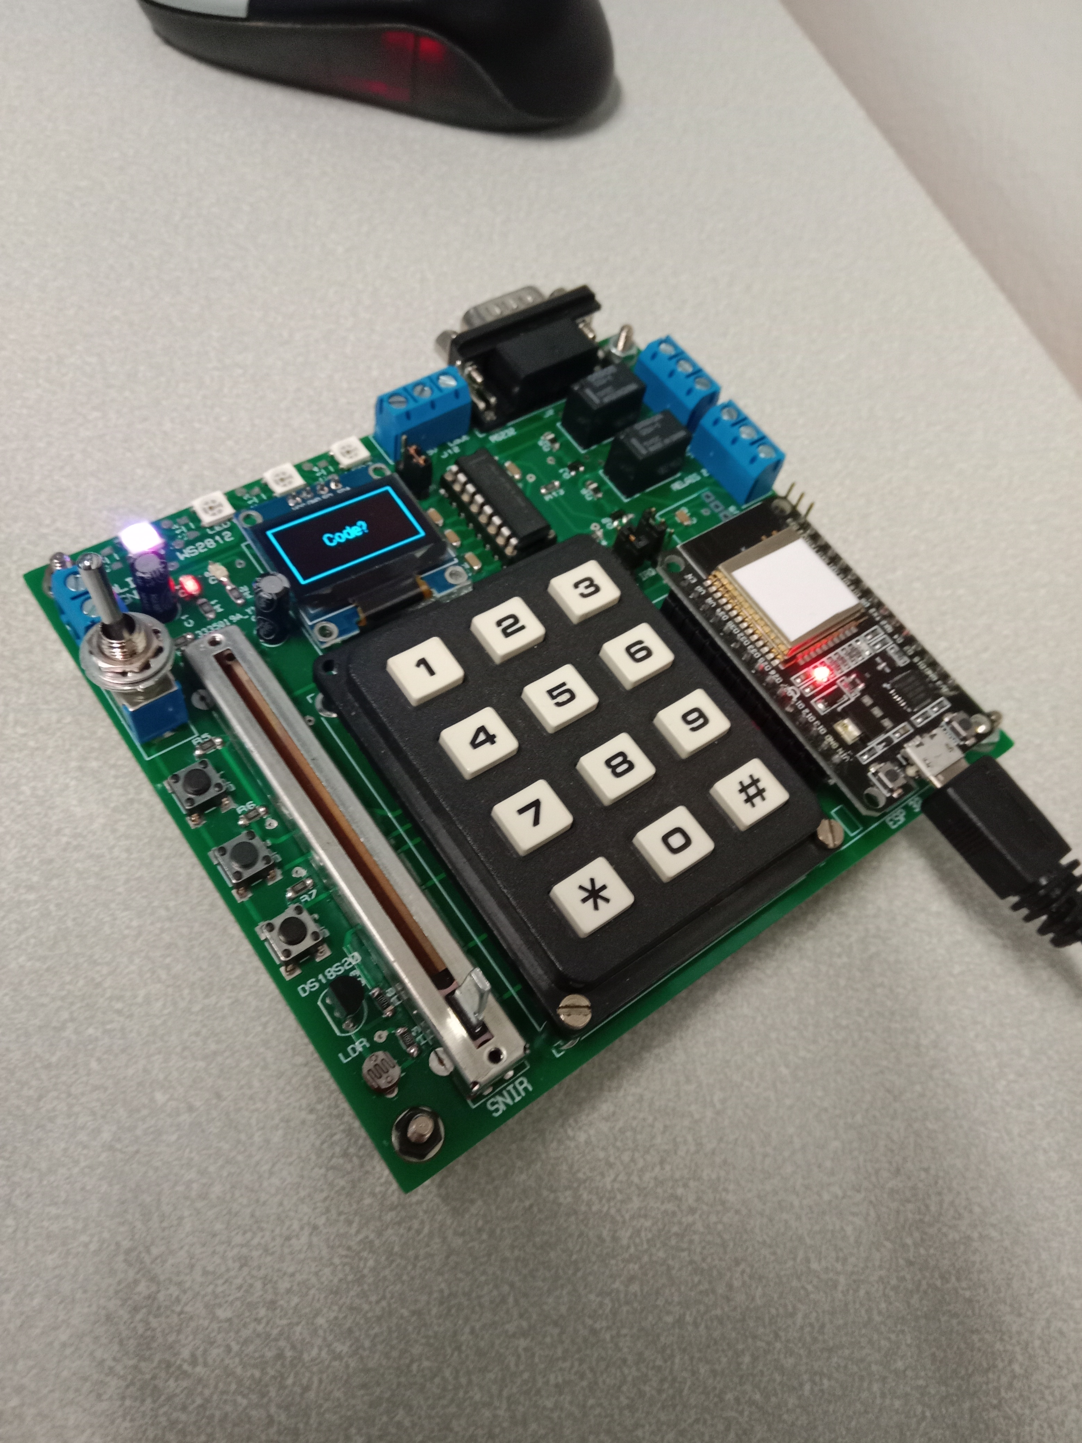
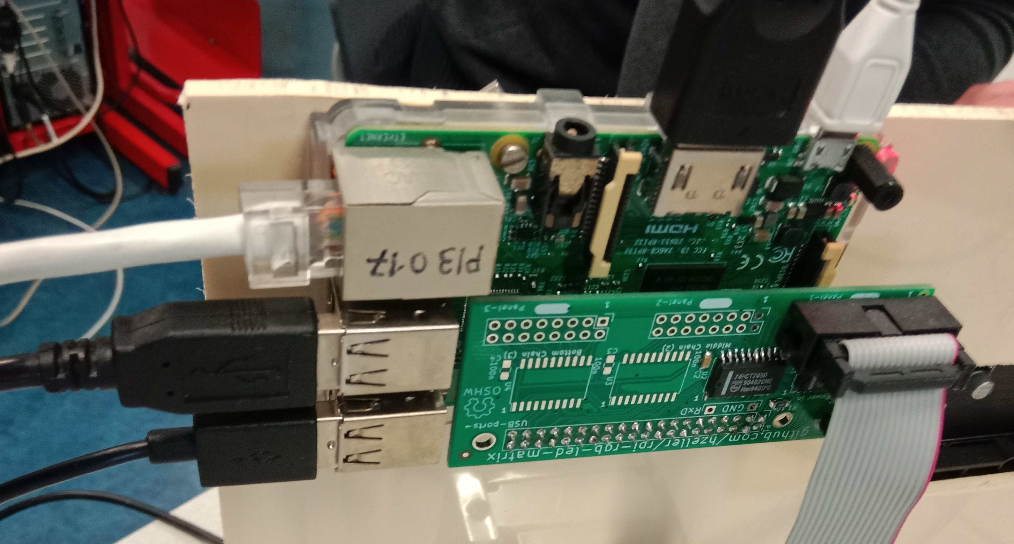
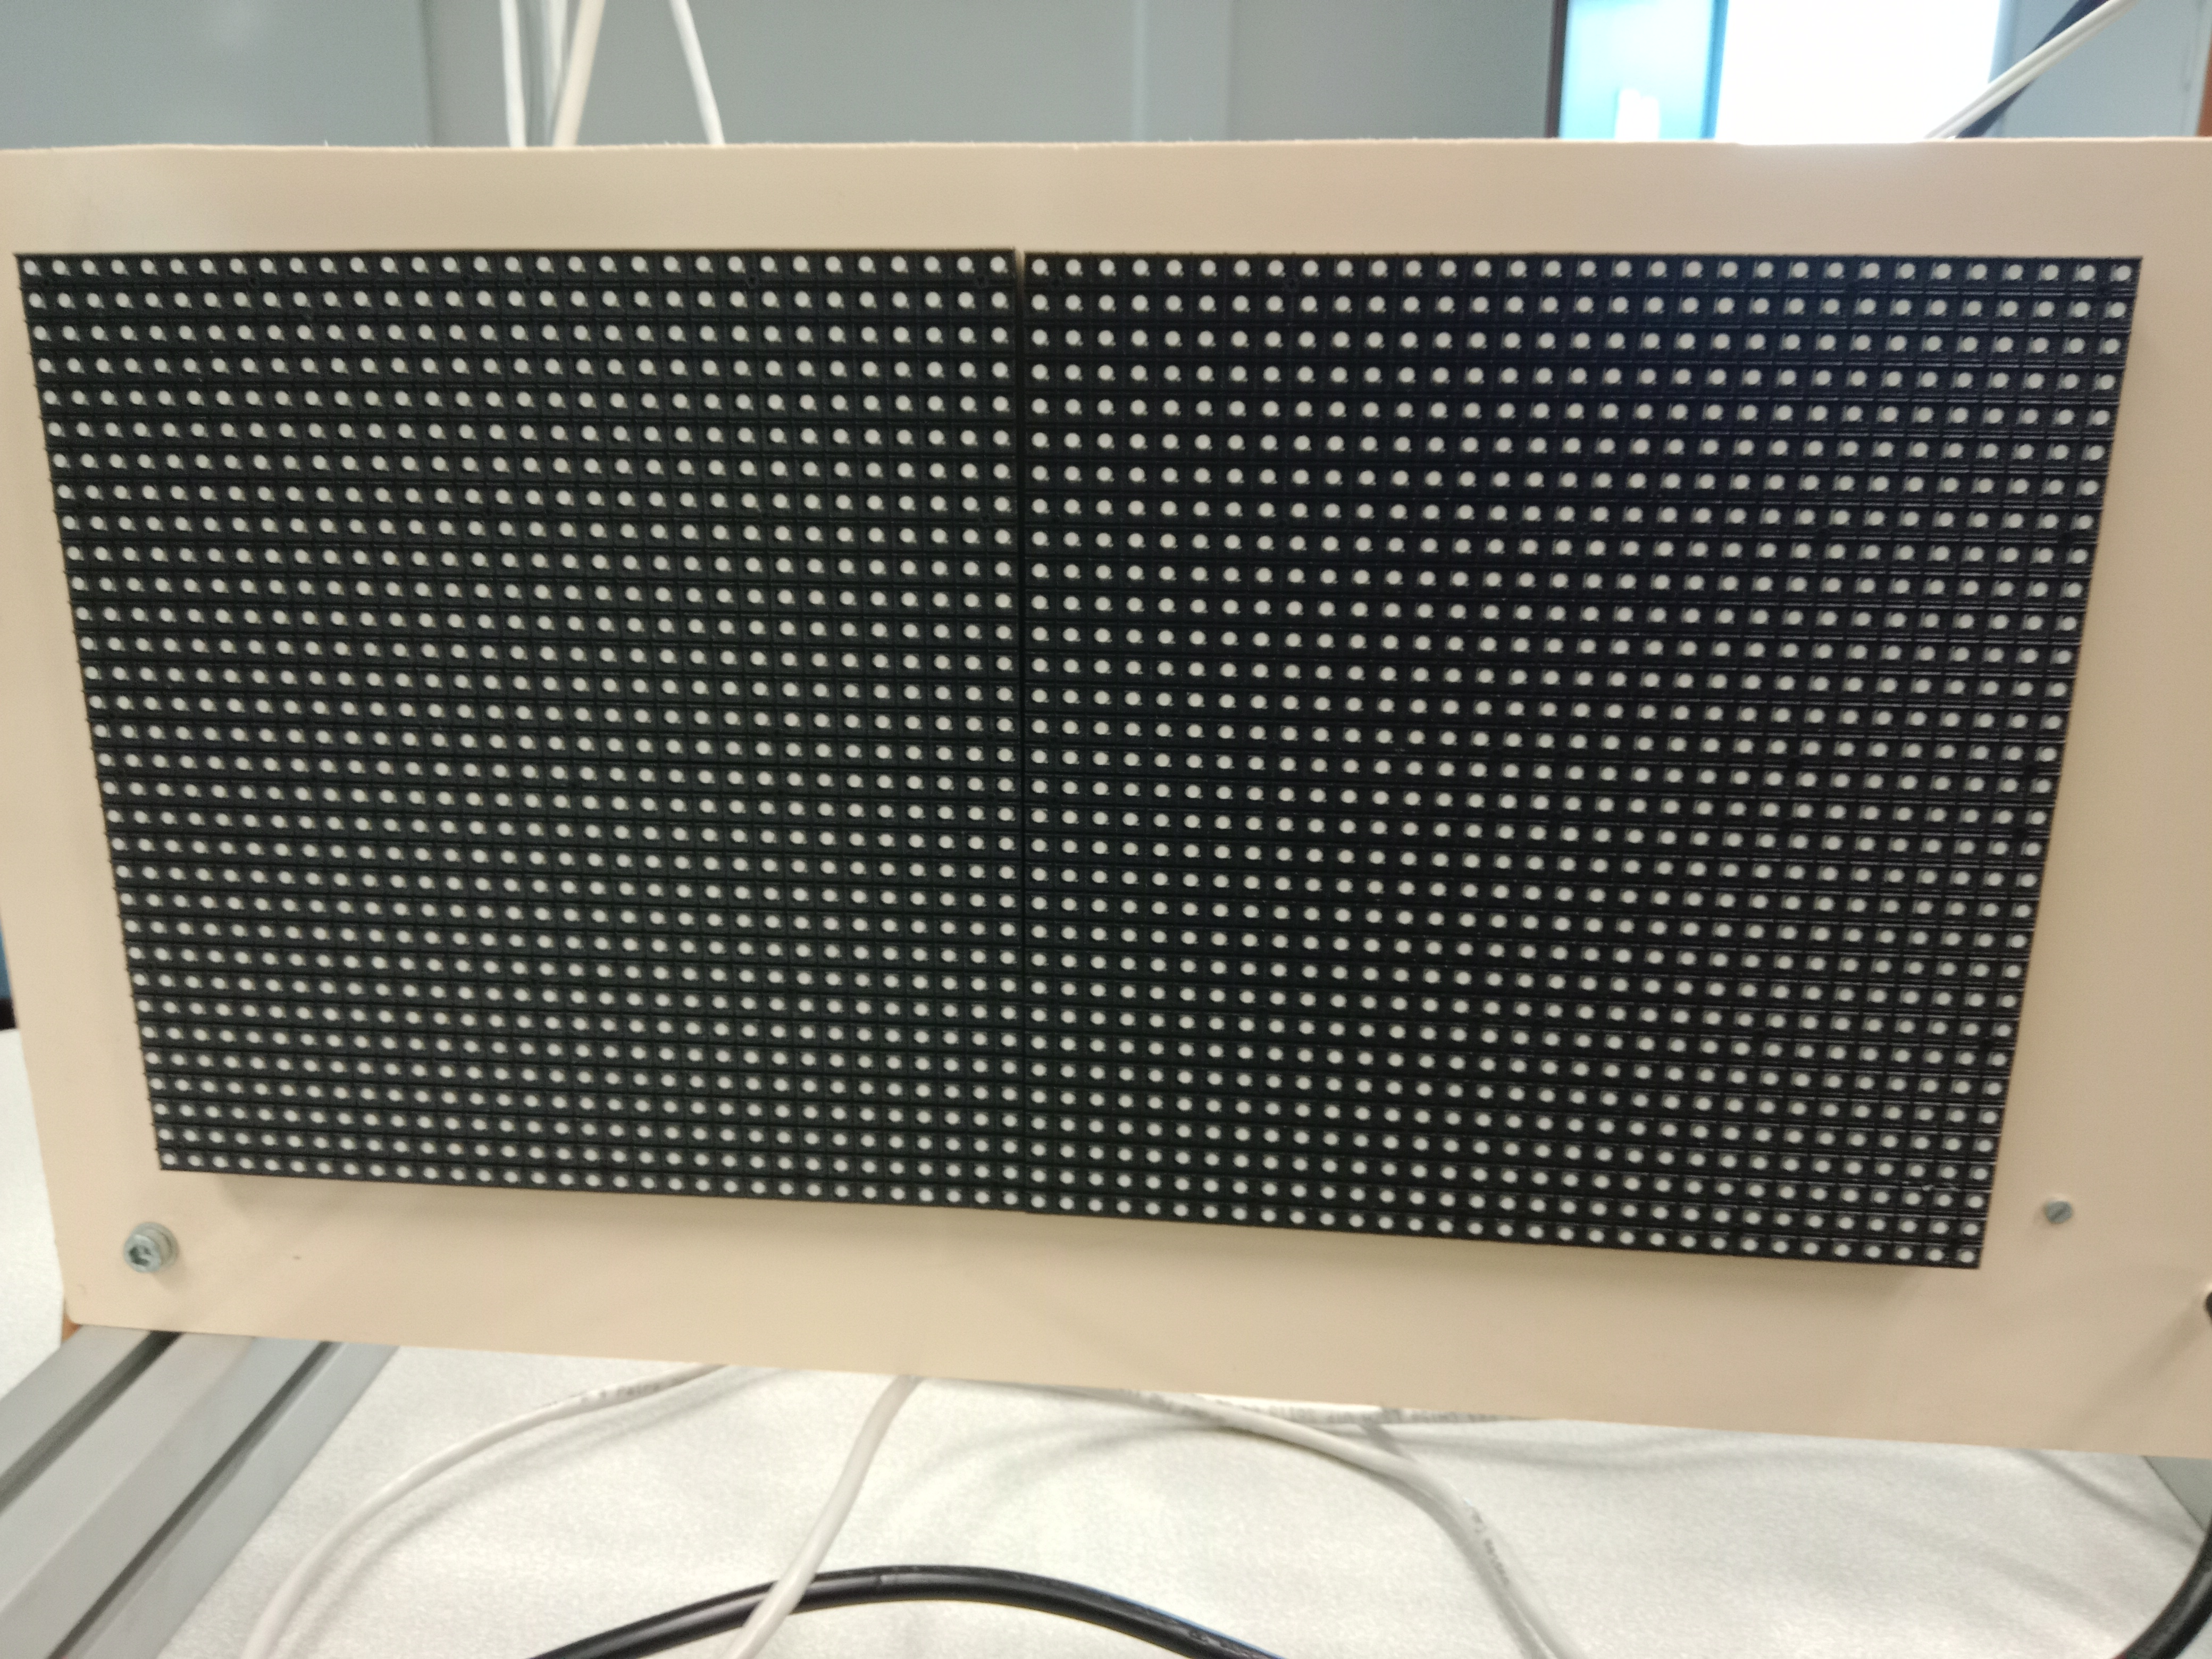
Technologies Utilisées
Raspberry PI 3
Matrice LED
ESP 32

Slide 4
ESP 32
  Microcontrôleur
  Plateforme IO
    Langage C / C++

Slide 5
Matrice LED

Slide 6
Bibliothèques Utilisées
led-matrix-c.h
random.h
time.h

Slide 7
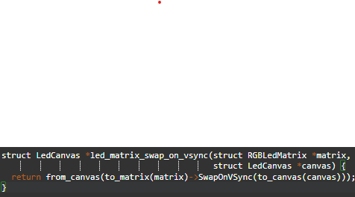



Led-matrix-c.h

Slide 8
time.h
Nom | Description
clock | Cette fonction retourne le nombre de « ticks » consommé par l'application en cours d'éxécution.
difftime | Cette fonction retourne, sous forme d'une valeur flottante en double précision, le nombre de secondes entre deux temps.
time | Permet d'obtenir le temps écoulé depuis le premier janvier 1970 à 00:00:00.
timespec_get | Initialise une structure timespec avec les informations du temps présent, en tenant compte d'une base de temps.

Slide 9
Présentation du projet
E-X-42 est un cobaye et un traître de l’expérience 6592-2B
3 challenges à faire avant une heure sinon vous mourrez
Échappez vous vivant pour dénoncer le laboratoire

Slide 10
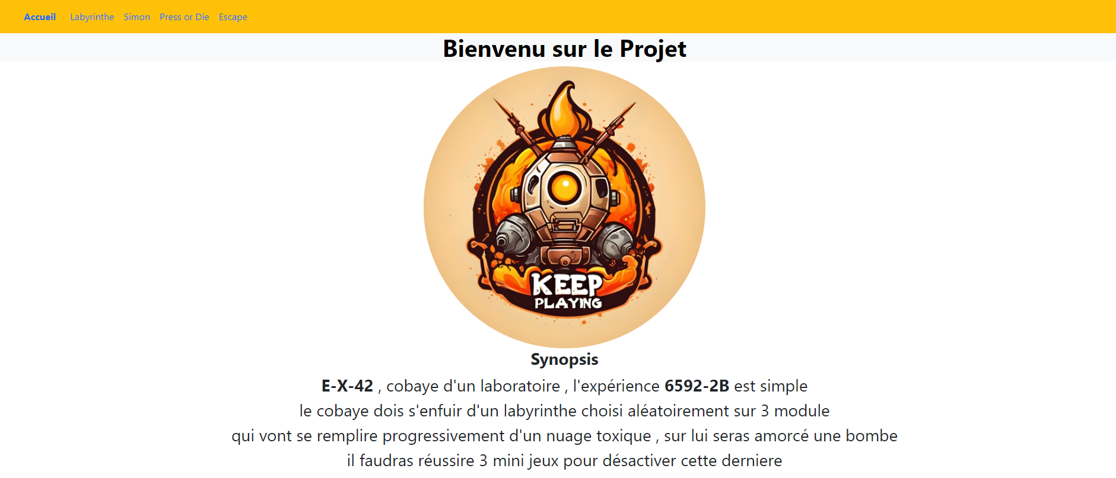
Présentation du projet

Slide 11
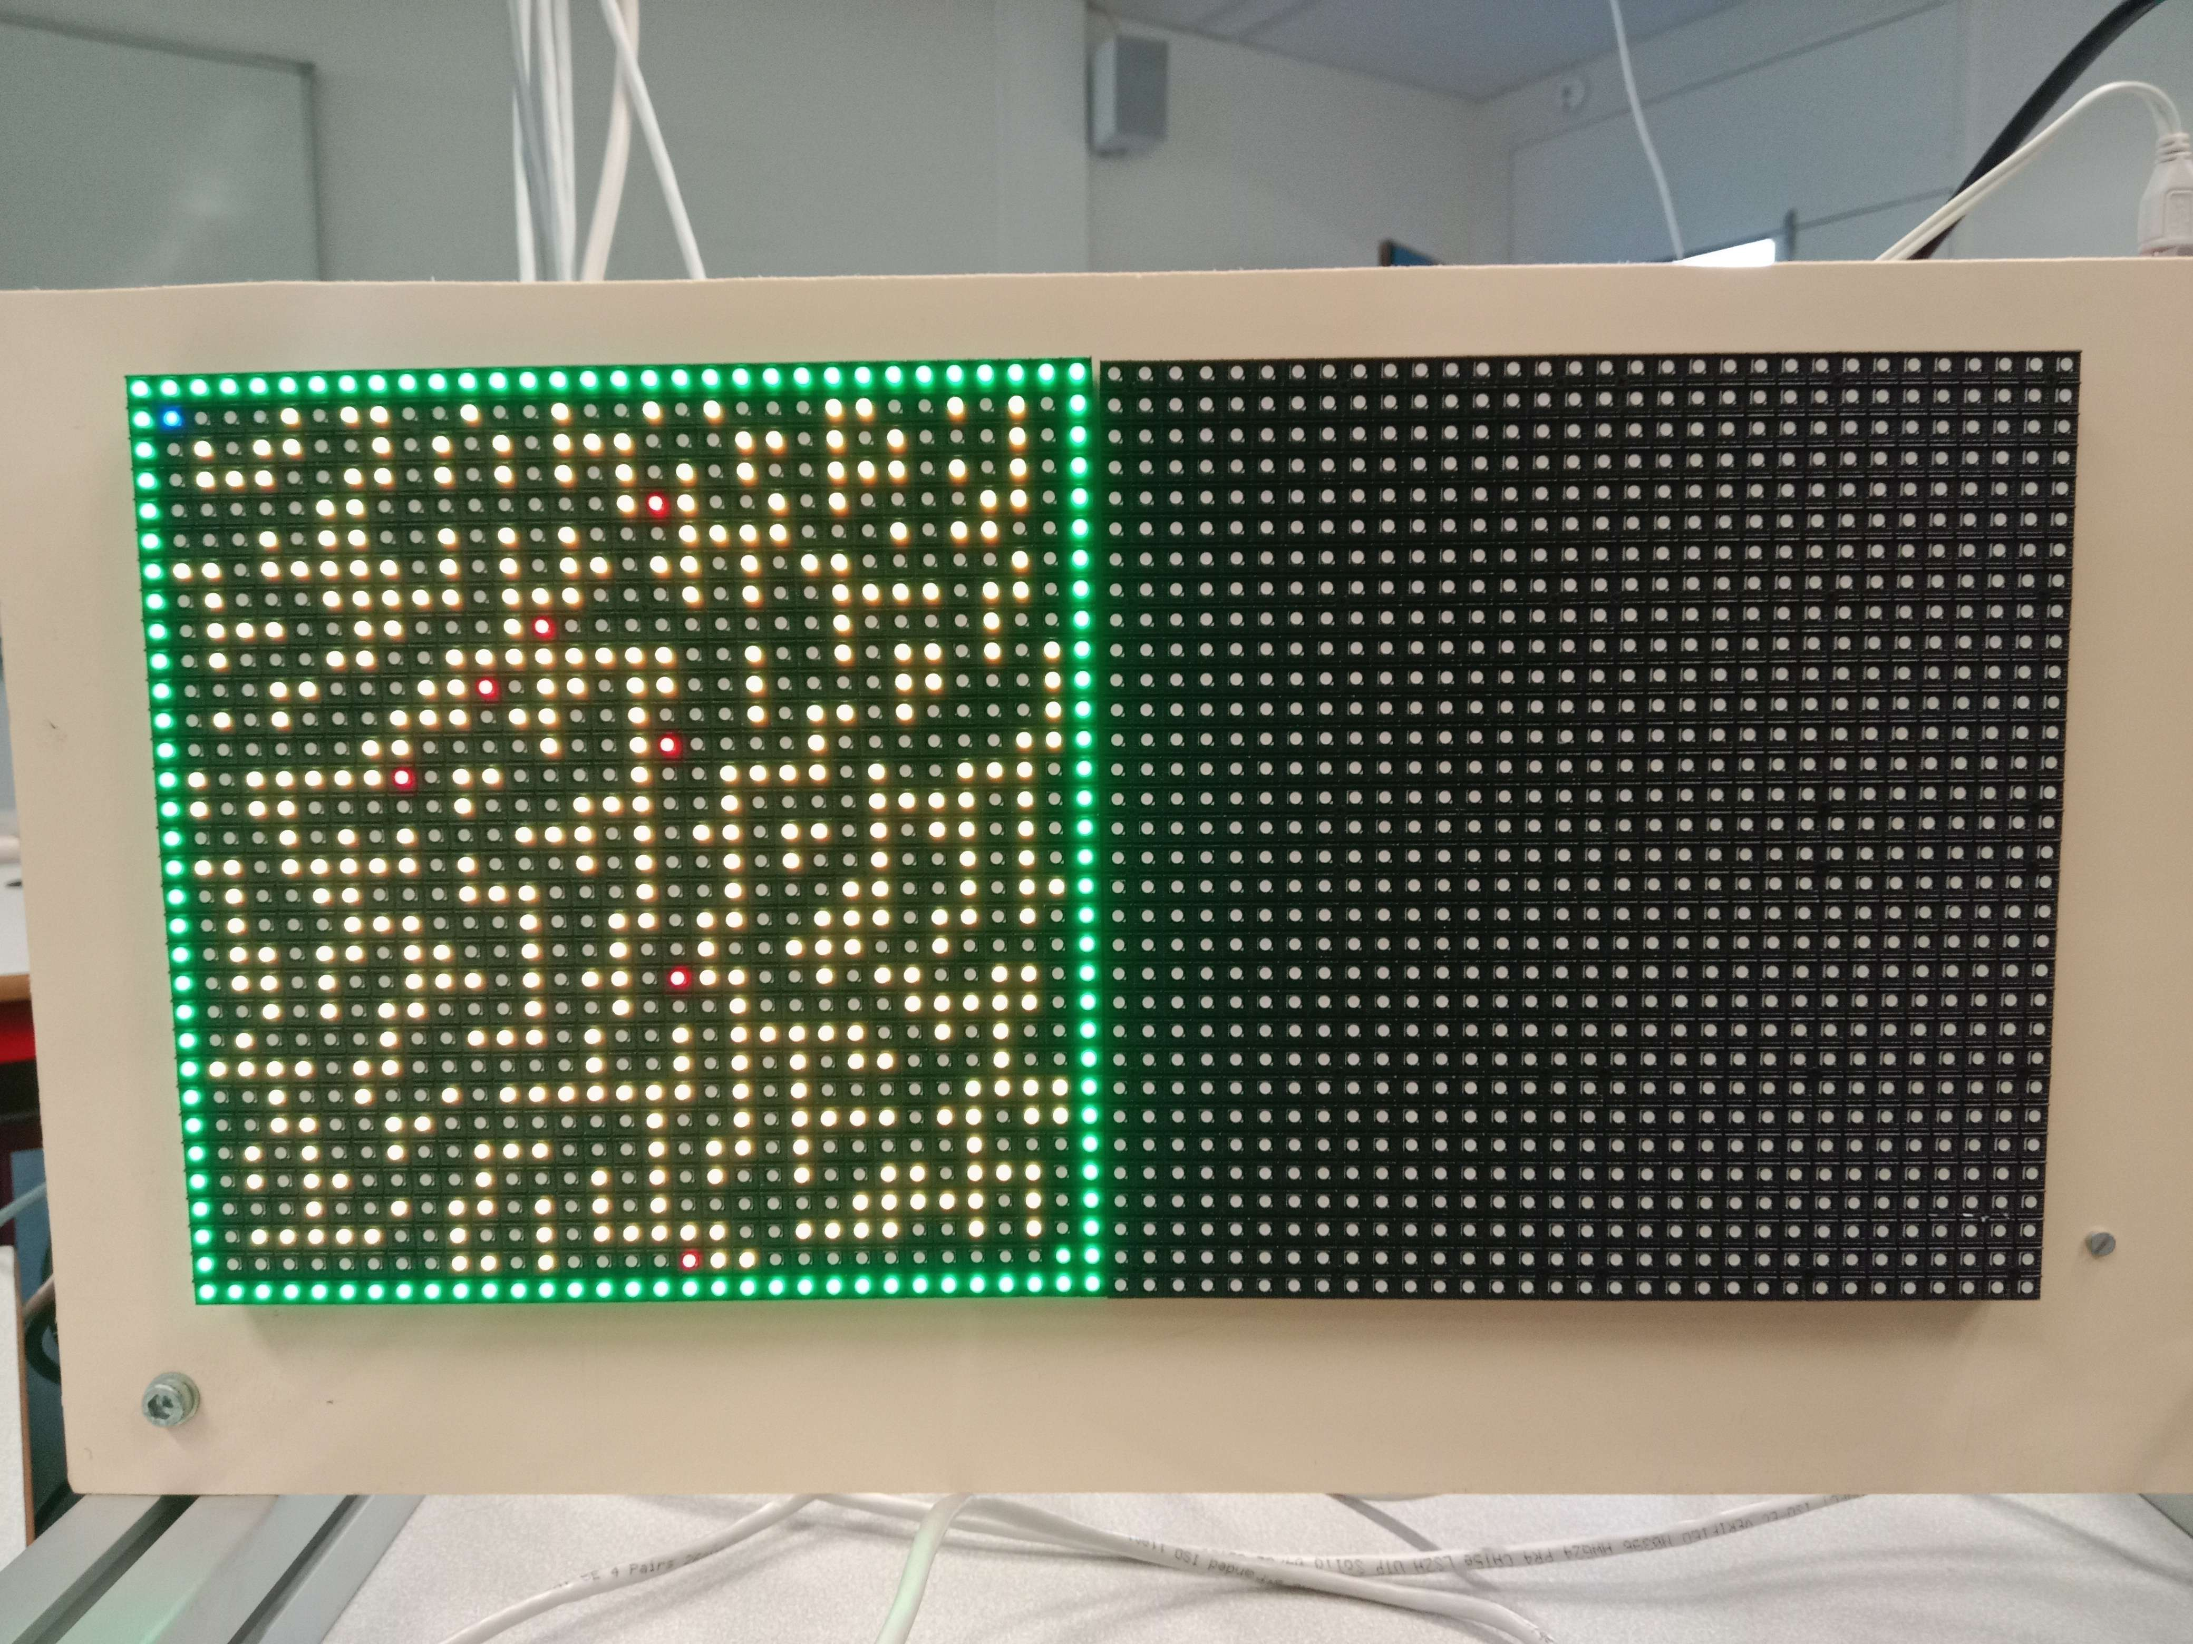
Labyrinthe
Après être apparût 5 sec le
labyrinthe disparaît et le joueur
doit se déplacer à l’aide du document
Le joueur se déplace à l’aide des touches Z,Q,S et D
Les points rouges représentes des ennemies et l’ensemble d’enter eux forme un chiffre représentant le numéro du labyrinthe

Slide 12
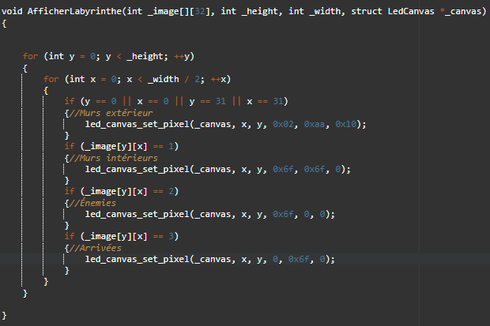
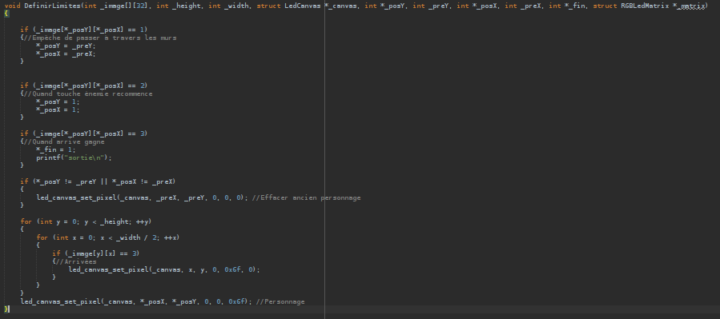
Code
Permet d’afficher un labyrinthe aléatoirement
Permet de définir les limites, les murs, les ennemies et l’arrivé

Slide 13
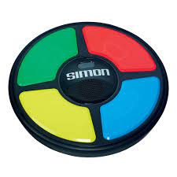
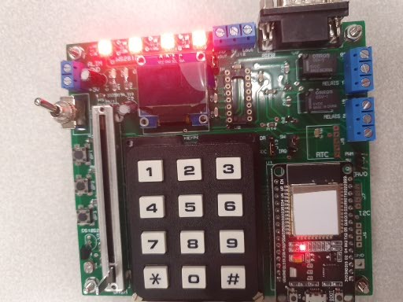
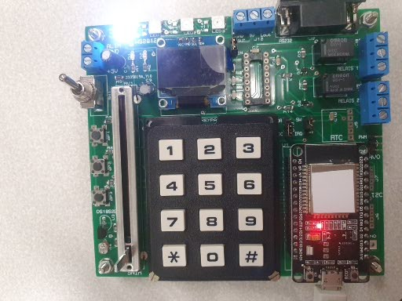
Simon
Image gameplay

Slide 14
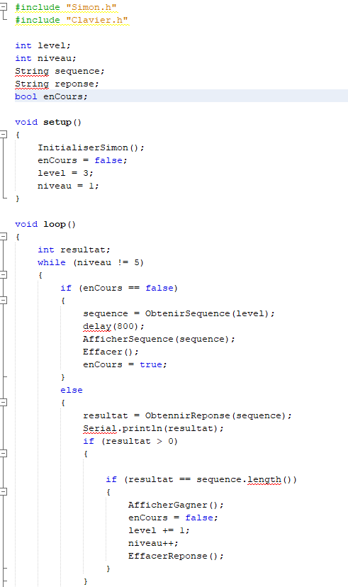
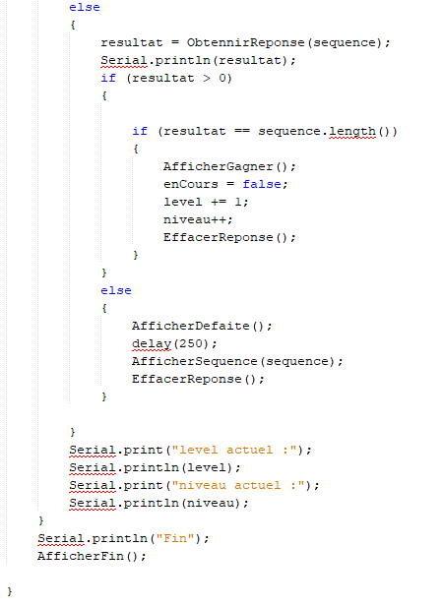
Simon

Slide 15
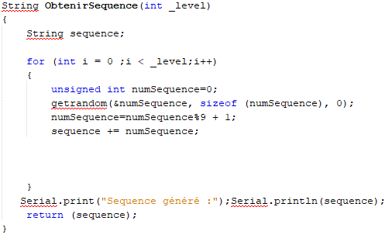
Simon

Slide 16
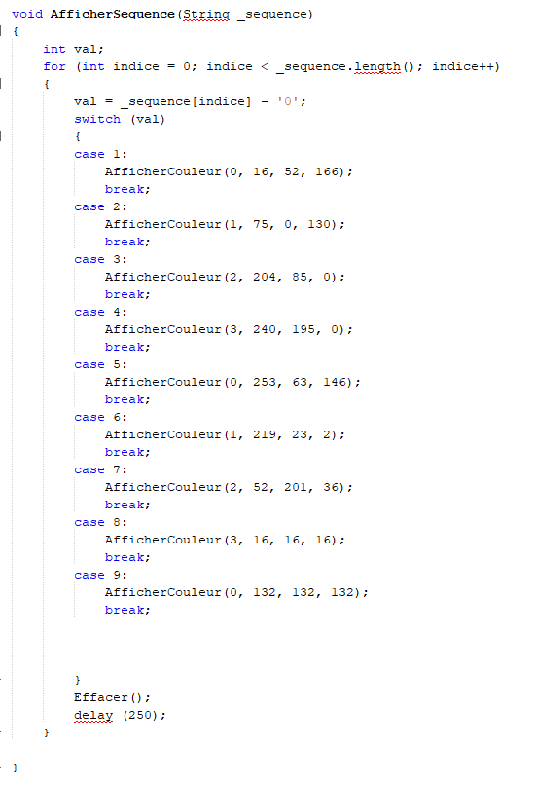
Simon

Slide 17
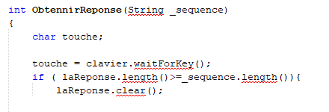
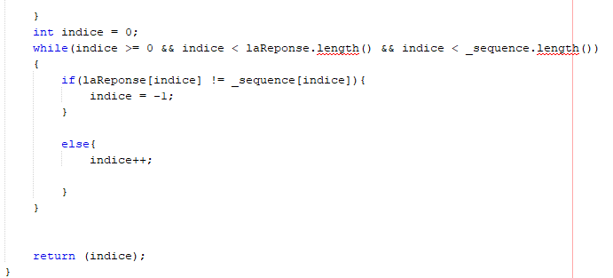
Simon

Slide 18
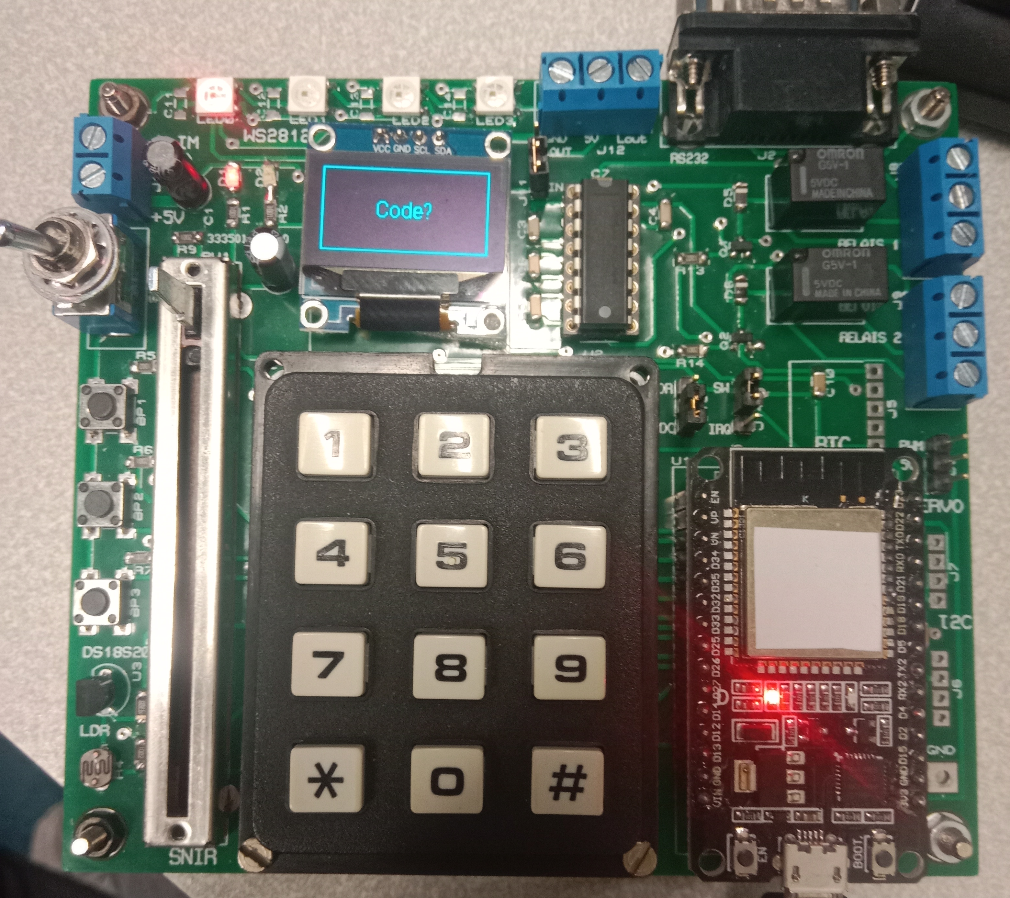
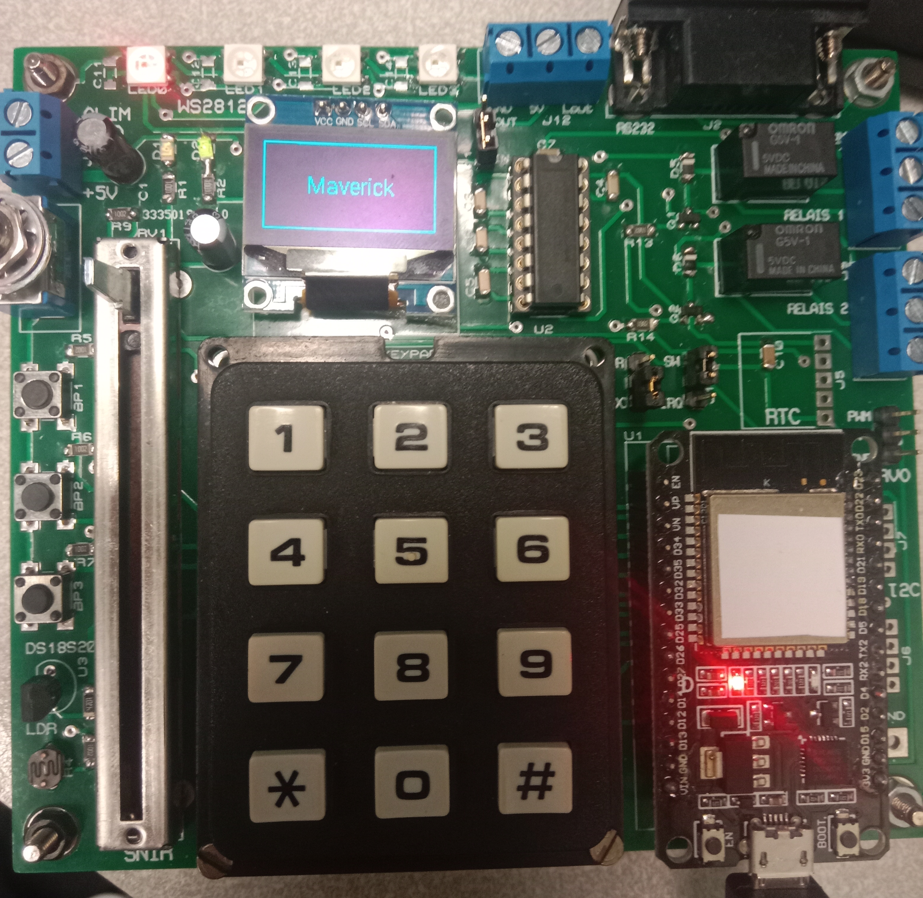
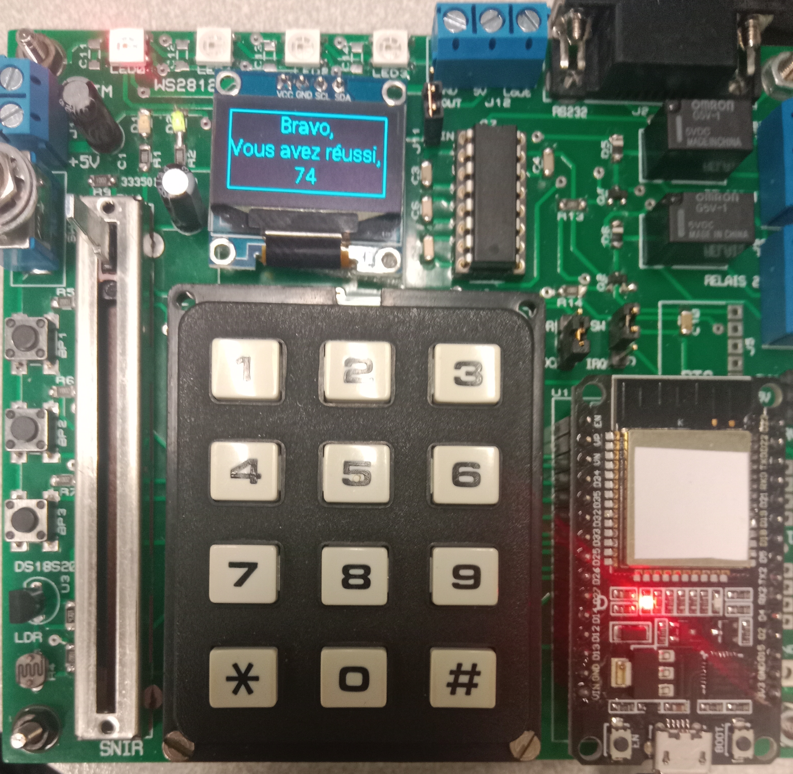
PRESS OR DIE
Visuel et Explication :

Slide 19
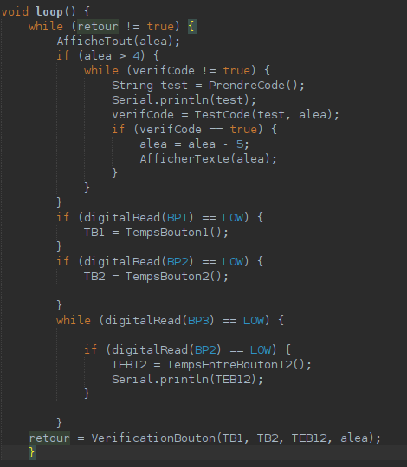
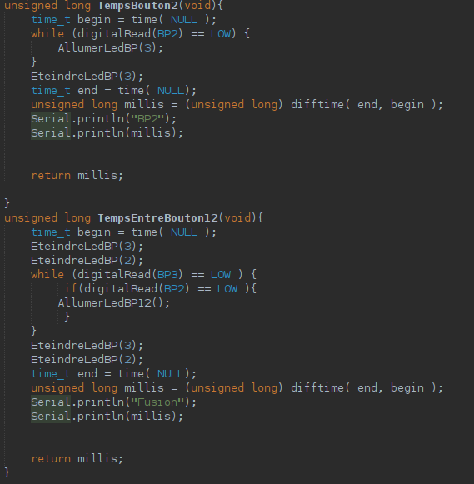
PRESS OR DIE
Codes :

Slide 20


Document technique
Jouables à deux
Lecture, recherche et amusement
Documentation pour les épreuves sur un site HTML

Slide 21
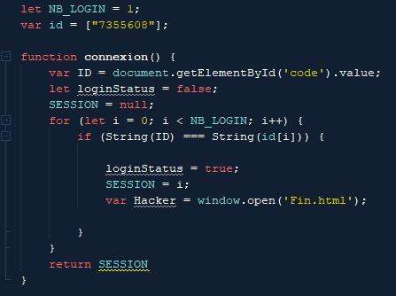
Code JavaScript

Slide 22
Conclusion

Slide 23
Avez vous des questions ?

